Slide 1


КГУ «Гордеевская основная школа»
Пришкольный лагерь
«АПЕЛЬСИН»
2018 год

Slide 2

1 июня
«День защиты детей»

Slide 3

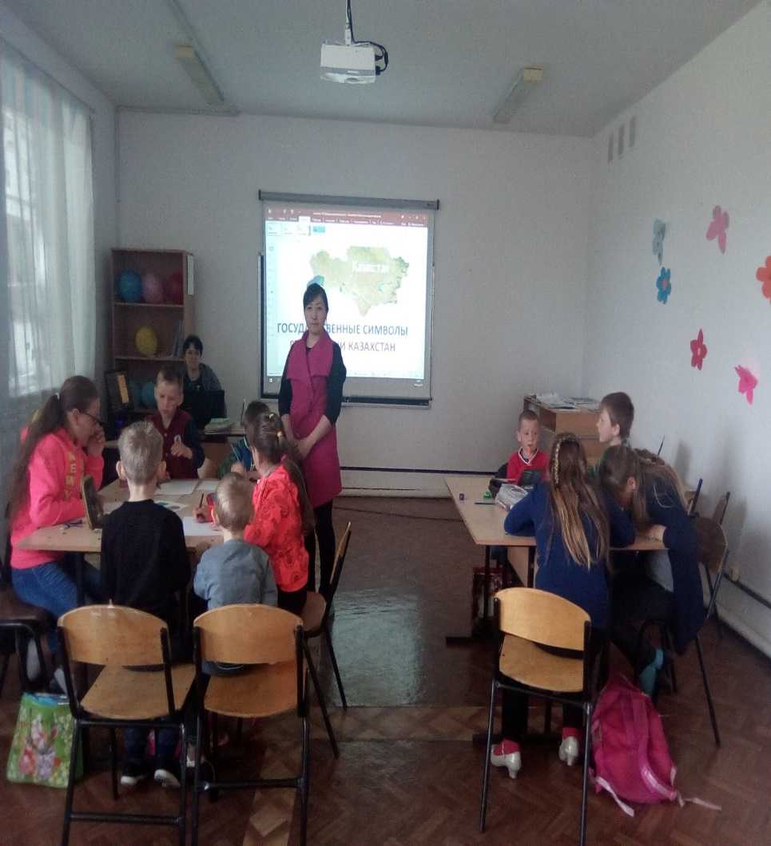
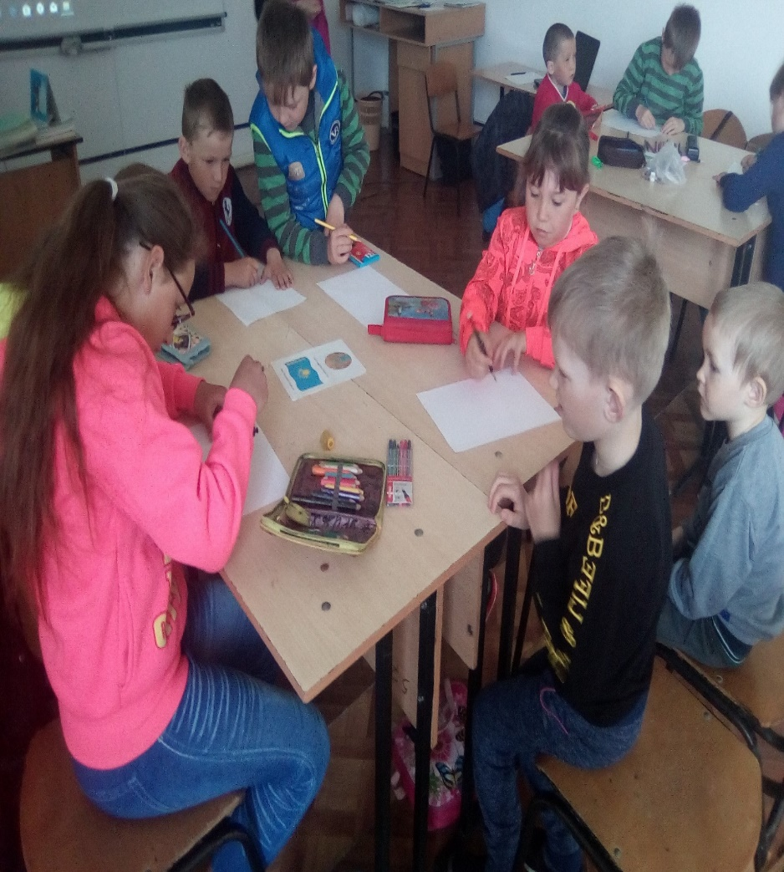
4 июня «День символов Республики Казахстан»

Slide 4

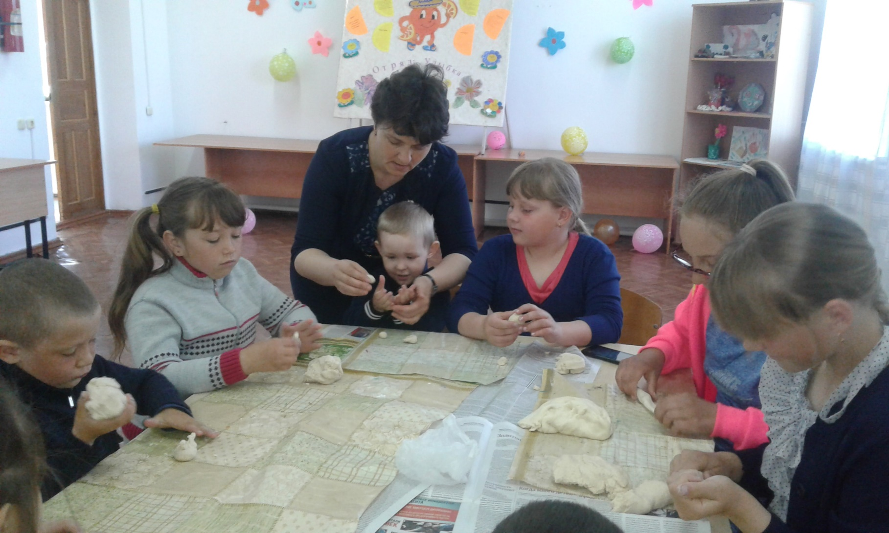
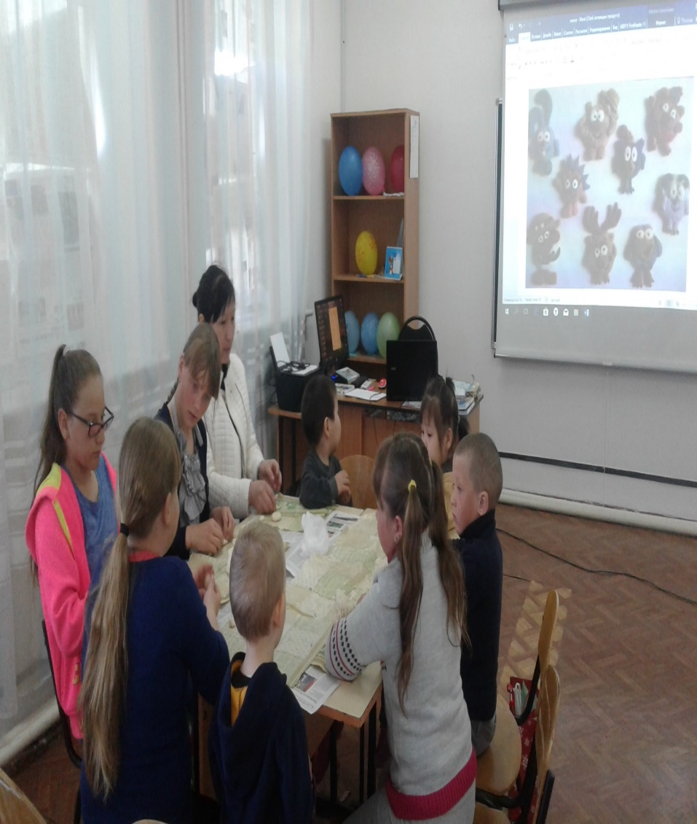
5 июня «День мастеров»

Slide 5
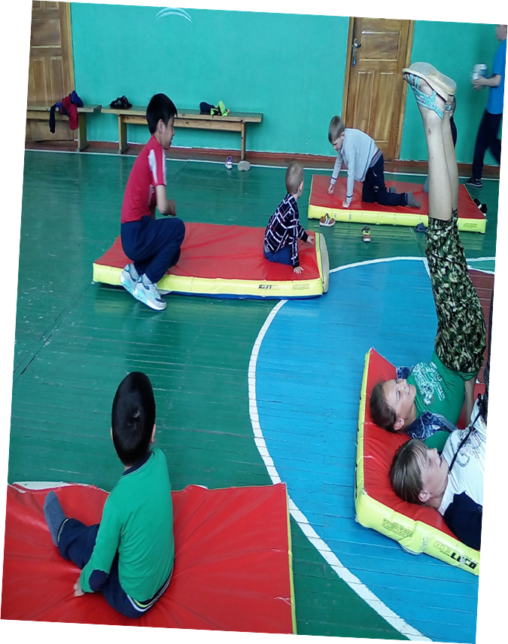
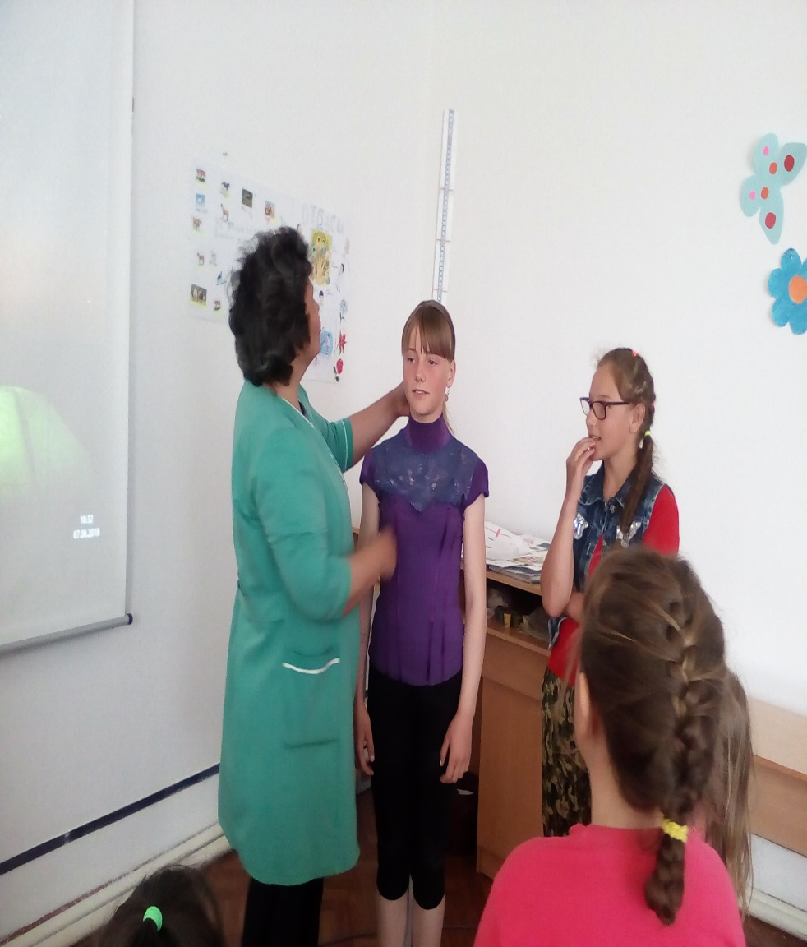
6 июня «День здоровья»

Slide 6
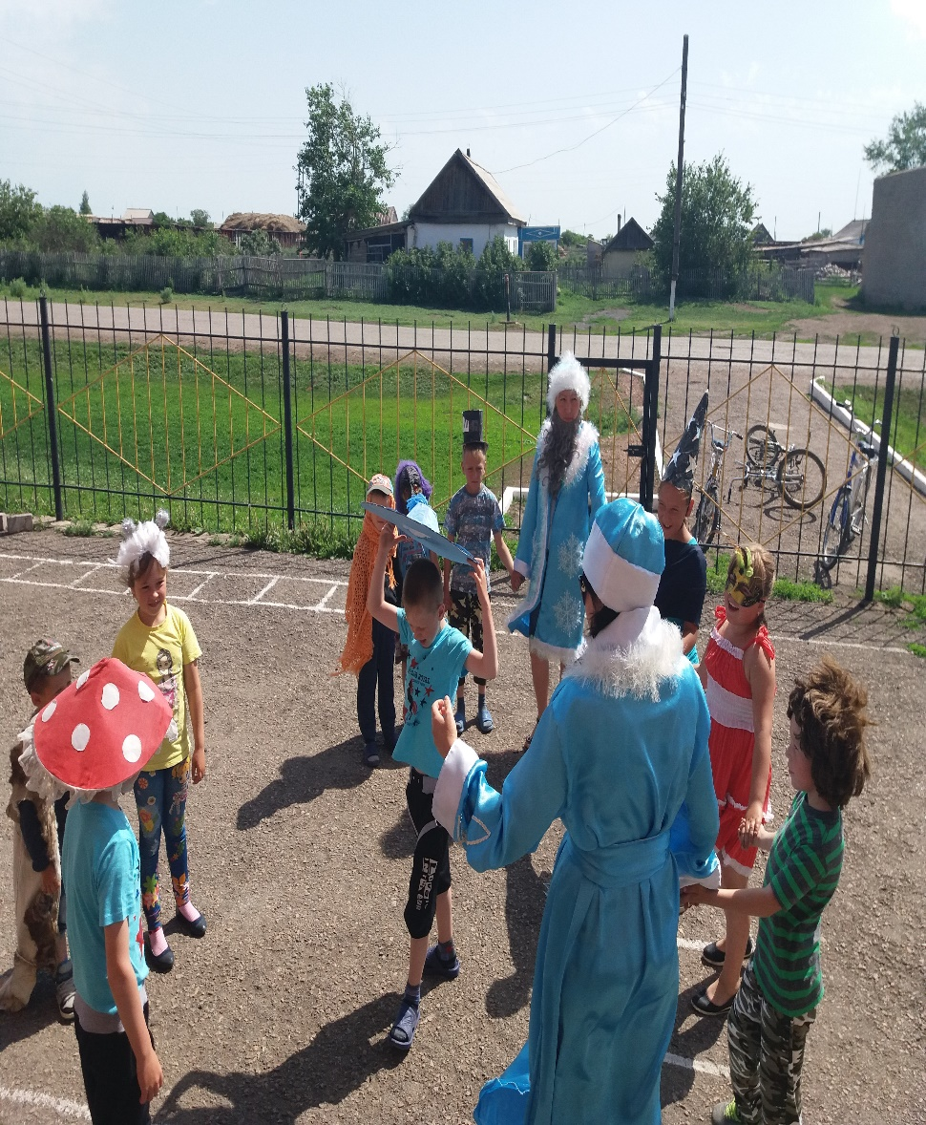
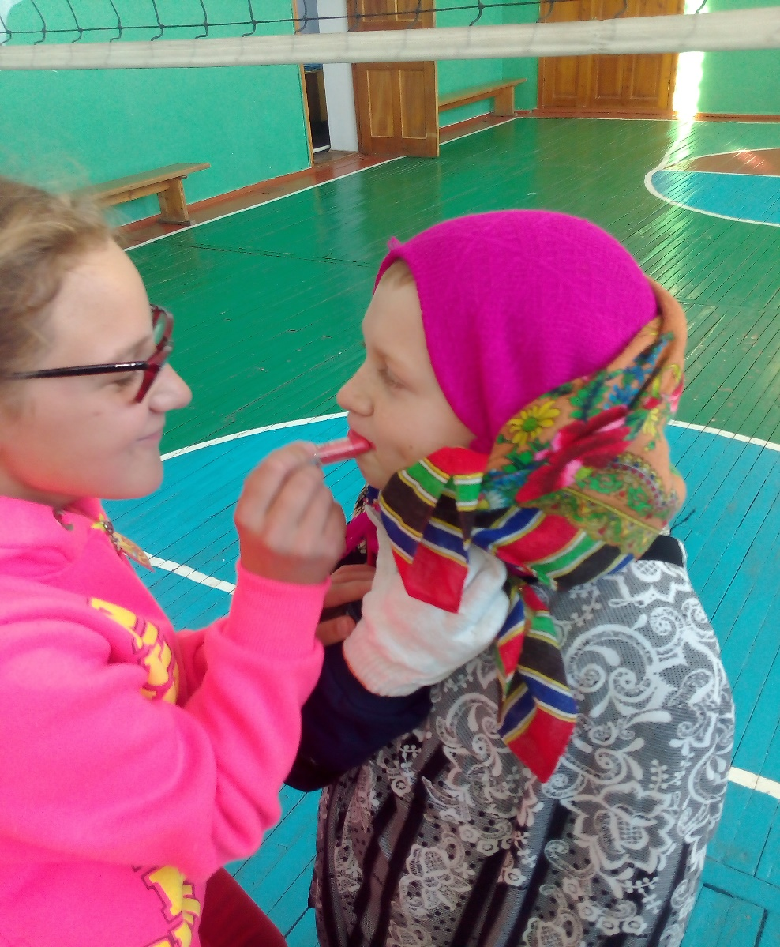
7 июня «День сказок»

Slide 7
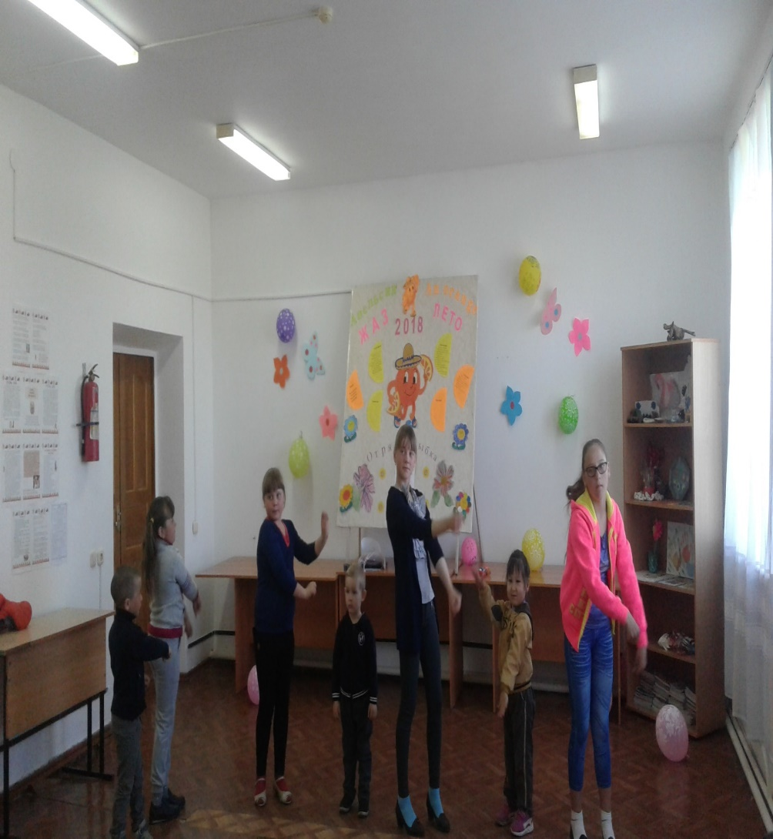
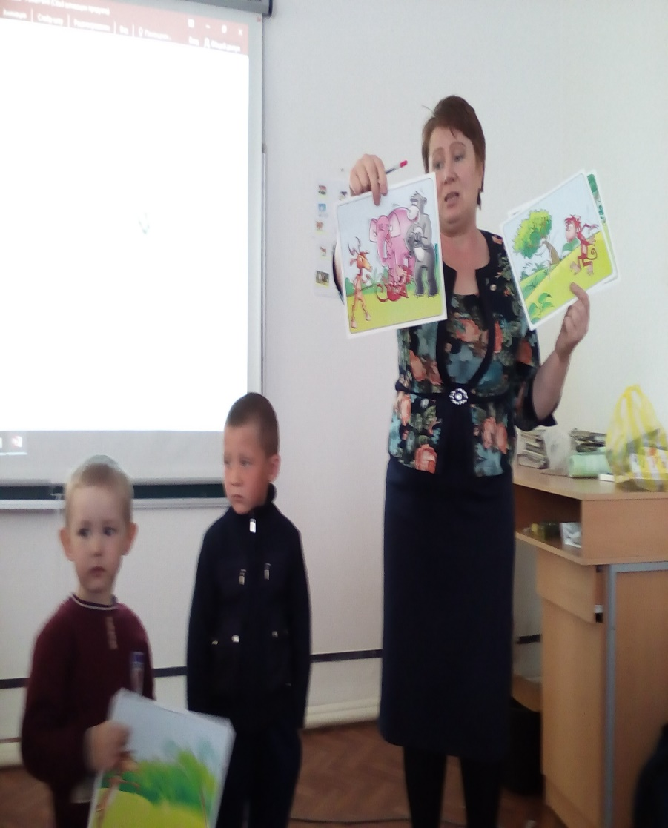
8 июня «День талантов»

Slide 8
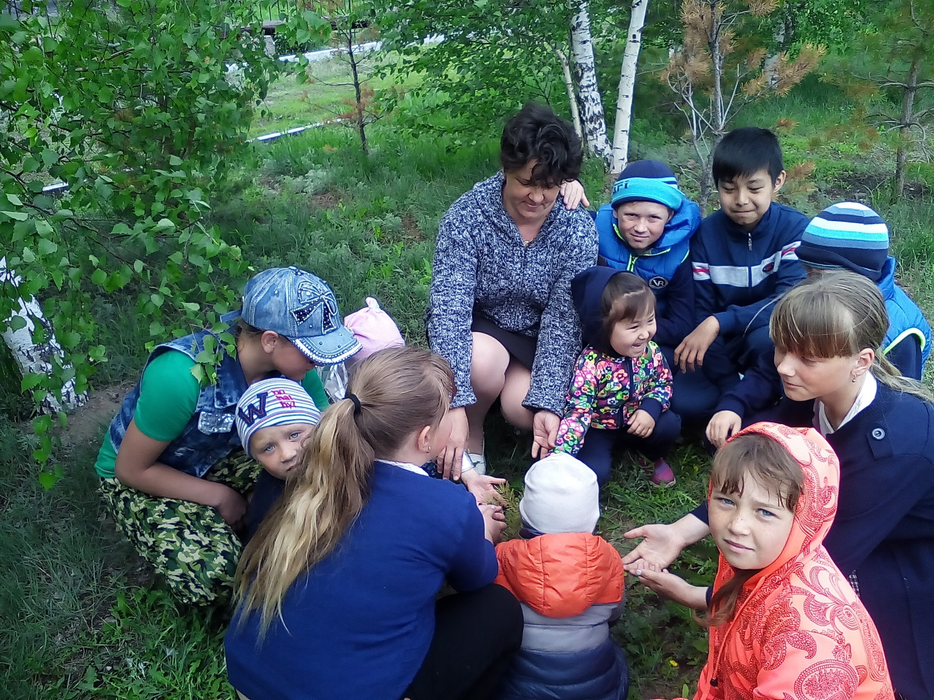
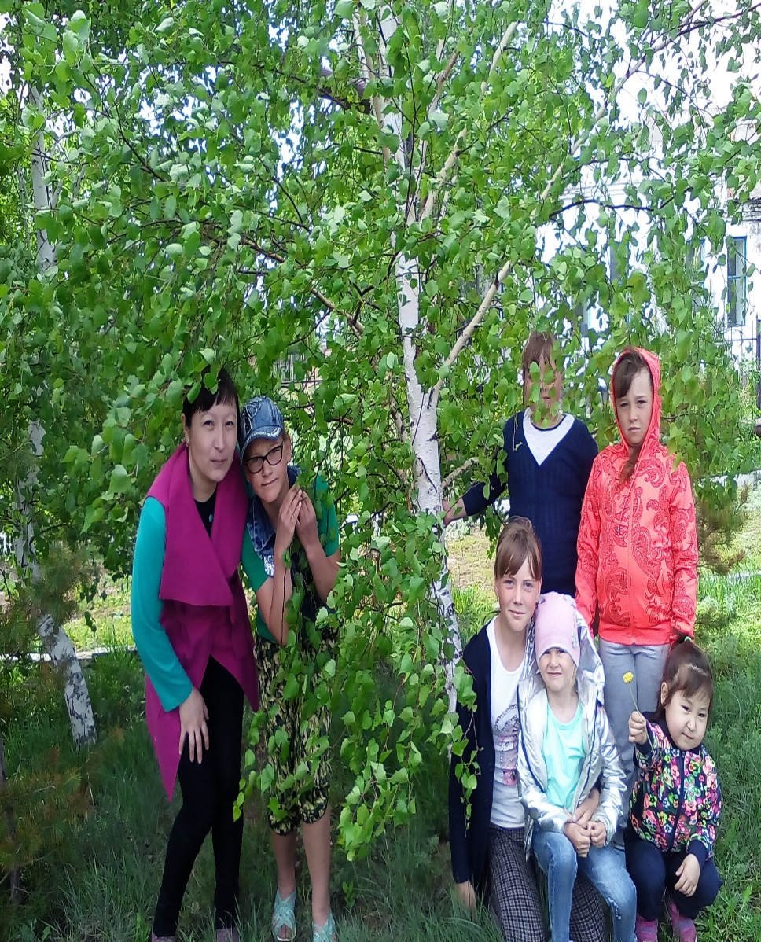
11 июня «День природы»

Slide 9

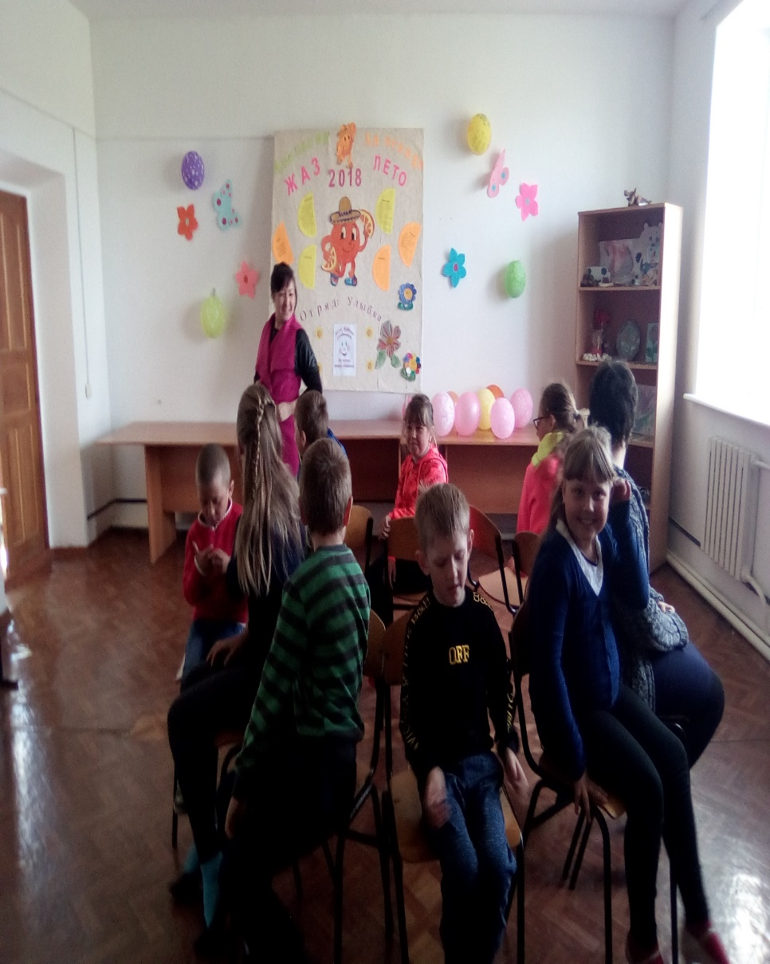
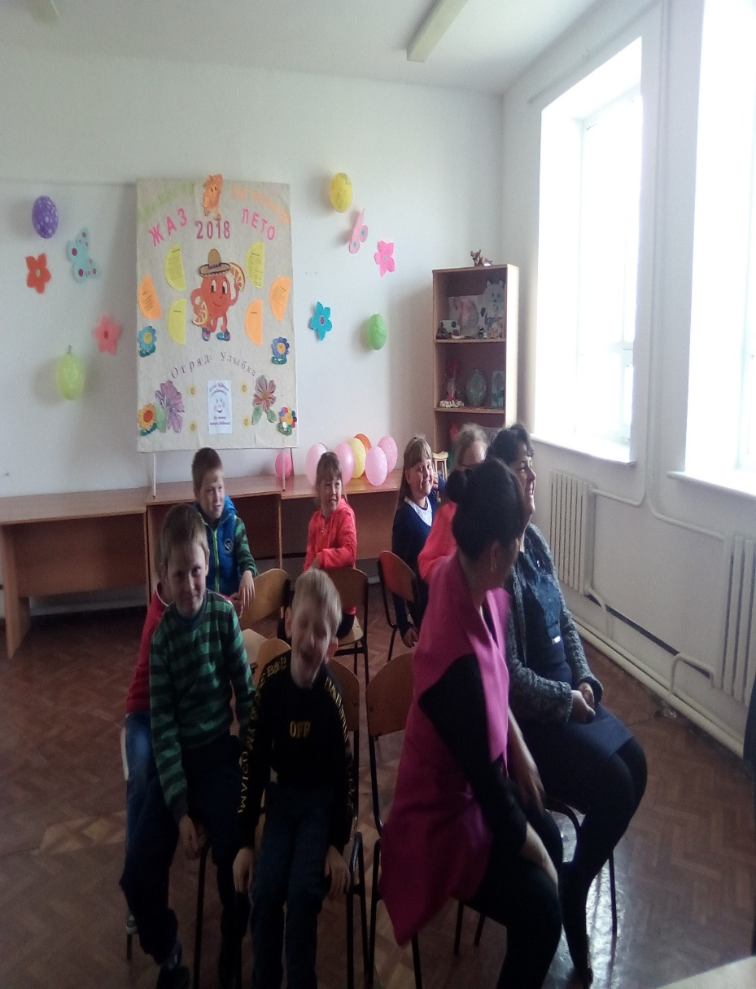
12 июня «День смеха»

Slide 10
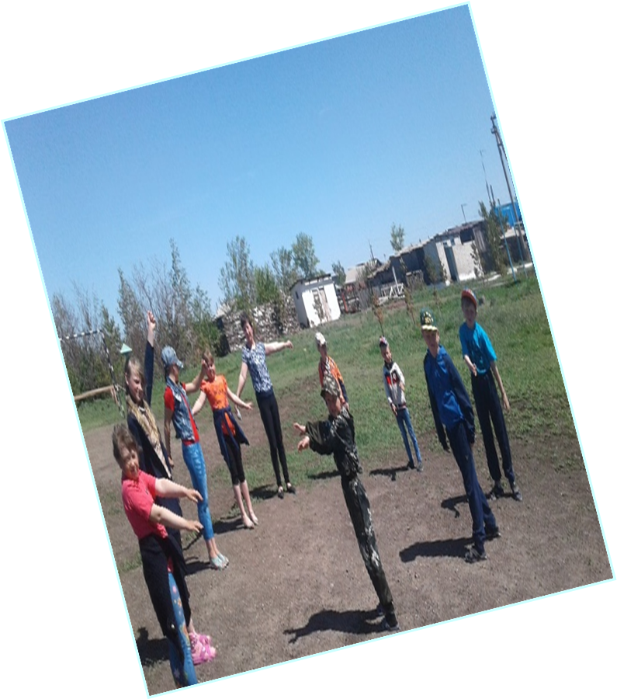
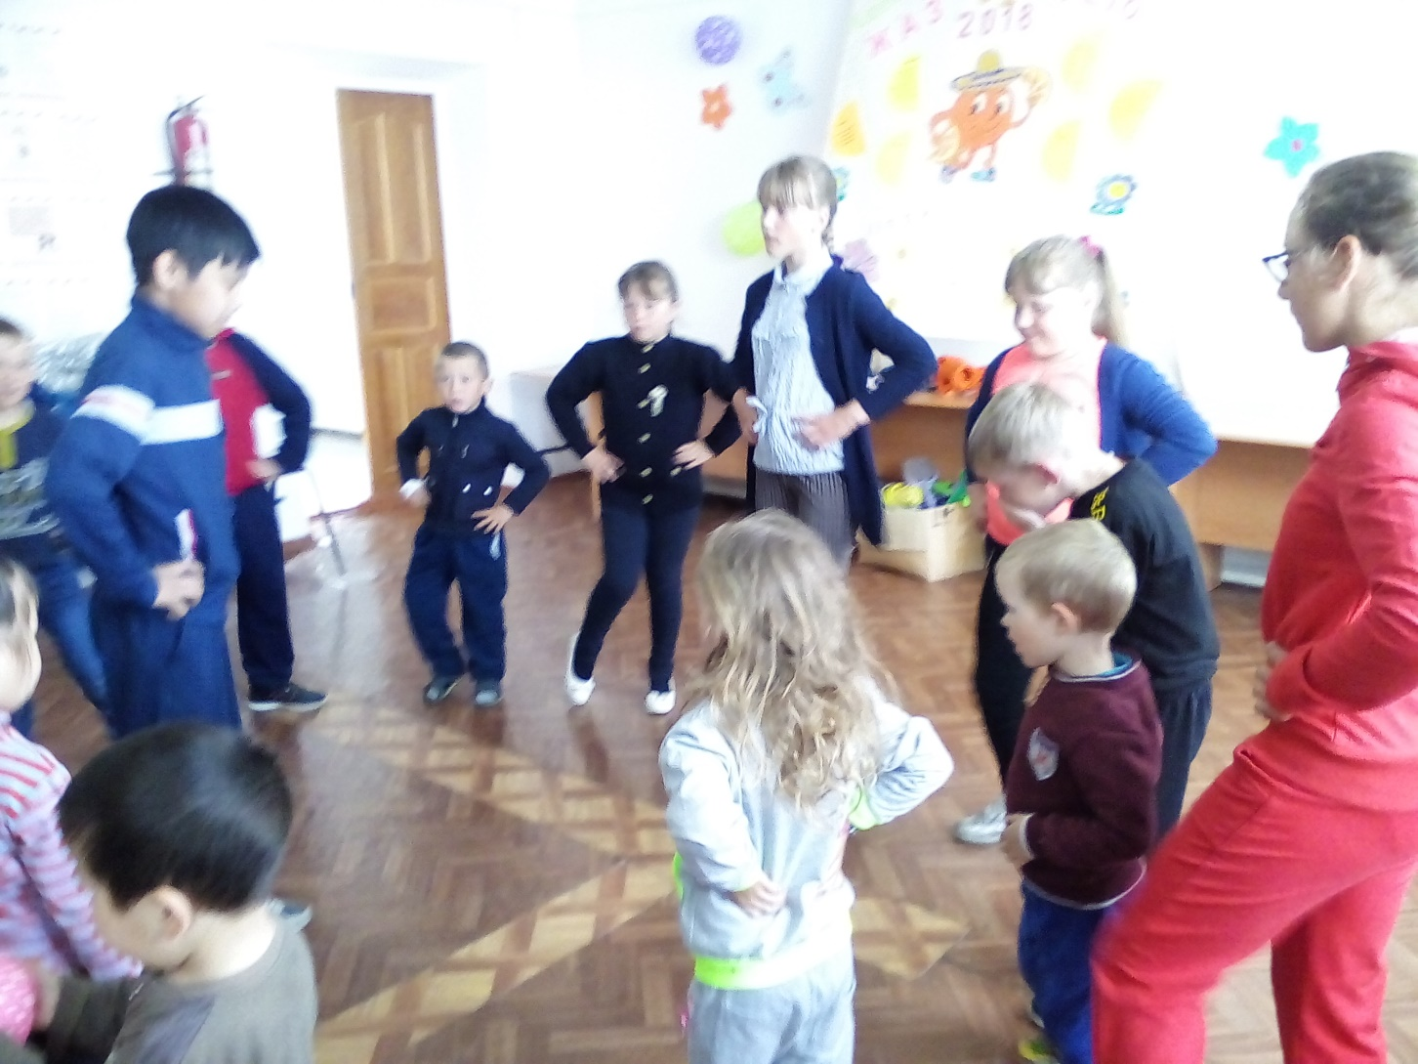
13 июня
«День веселых игр»

Slide 11
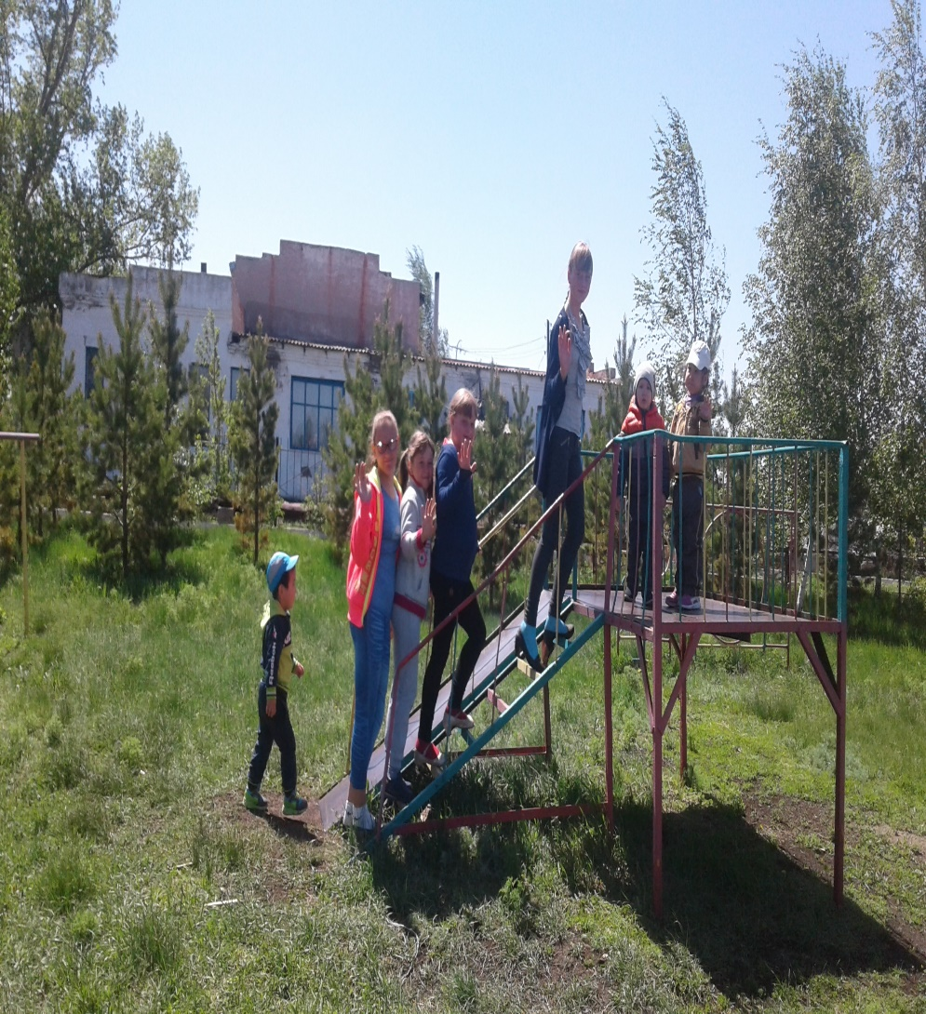
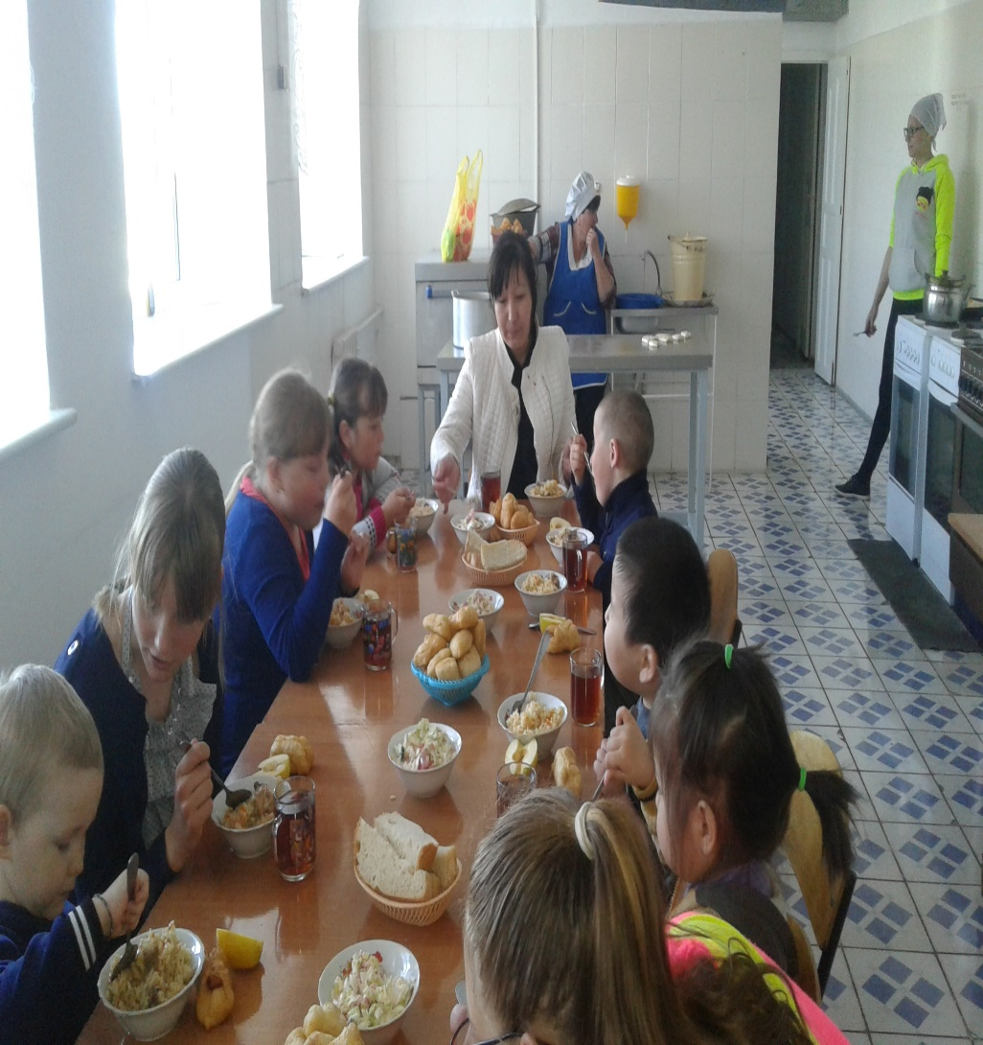
14 июня «День расставания»

Slide 12
Направления деятельности пришкольного лагеря:
Физкультурно –оздоровительное;
Экологическое;
Художественно-эстетическое;
Интеллектуальное;
Трудовое;
Нравственно-патриотическое;
Предупреждение ЧС в пришкольном лагере и охрана жизни детей;
Работа по сплочению временного коллектива детей.
Ожидаемые результаты:
Общее оздоровление воспитанников, укрепление их здоровья.
Укрепление физических и психологических сил детей, развитие лидерских и организаторских качеств, приобретение новых знаний, развитие творческих способностей, детской самостоятельности.
Получение участниками смены умений и навыков коллективной и индивидуальной творческой трудовой деятельности, социальной активности.
Развитие каммуникативных способностей и толерантности.
Расширение кругозора.
Повышение общей культуры учащихся,привитие им социально-нравственных норм.

